Slide 1
Триггеры, хранимые процедуры и пользовательские функции

Slide 2
Триггеры (Triggers)
Триггер — это специальная хранимая процедура, которая автоматически выполняется при изменении данных в таблице или представлении. Он не вызывается напрямую, а срабатывает при определенном событии: INSERT, UPDATE, DELETE или др.
Типы триггеров:
Классифицируются по событию и времени срабатывания.

Slide 3
Тип триггера | Время срабатывания | Описание | Где хранятся
DML: AFTER (FOR) | После операции INSERT, UPDATE, DELETE | Срабатывает после выполнения операции. Используется для аудита, бизнес-логики, каскадных действий. | В SSMS: Databases → Tables → [Имя таблицы] → Triggers
DML: INSTEAD OF | Вместо операции INSERT, UPDATE, DELETE | Подменяет стандартное действие. Чаще применяется для представлений, чтобы управлять вставкой/ обновлением/ удалением. | В SSMS: Databases → Tables/Views → [Имя объекта] → Triggers
DDL-триггеры | На события CREATE, ALTER, DROP и др. | Срабатывают при изменении структуры базы. Применяются для логирования DDL и защиты схемы. | В SSMS: Databases → Programmability → Database Triggers или Server → Server Objects → Triggers
LOGON-триггеры | При событии входа пользователя | Срабатывают при подключении к SQL Server. Используются для безопасности, контроля доступа, ограничения времени работы. | В SSMS: Server → Security → Server Triggers
DML-триггеры привязаны к таблицам/представлениям.
DDL-триггеры привязаны к базе или серверу.
LOGON-триггеры всегда на уровне сервера.

Slide 4
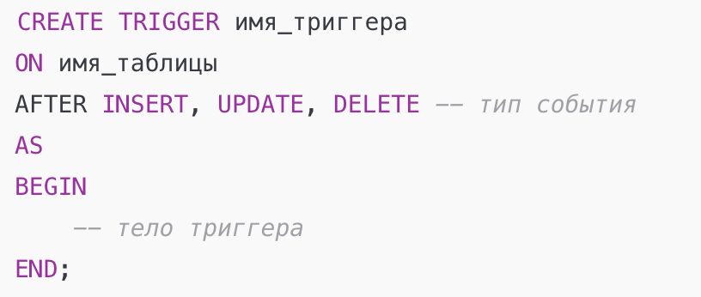
Сруктура триггера

Slide 5
Важные особенности триггеров
1. Доступные псевдотаблицы (существуют только во время выполнения триггера):
  INSERTED — содержит новые значения строк после INSERT или UPDATE.
  DELETED — содержит старые значения строк до DELETE или UPDATE.
2. Множественные строки:
  Триггер может срабатывать на несколько строк.
  Нельзя писать триггер, предполагающий только одну строку без использования JOIN с inserted или deleted.
3. Запрет на некоторые операции:
  Нельзя вызывать TRUNCATE TABLE внутри триггера (очищение всей таблицы).
  Внутри триггера нельзя изменять данные той же таблицы бесконтрольно, иначе может возникнуть рекурсивный вызов.

Slide 6
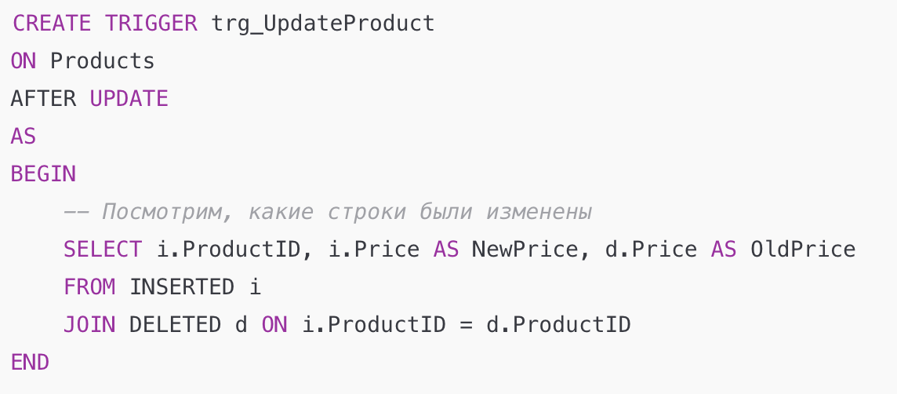
Примеры использования
содержит новые цены
Используем JOIN - позволяет
сопоставить старые и новые
значения по ProductID
старые цены, что позволяет отслеживать изменения.

Slide 7
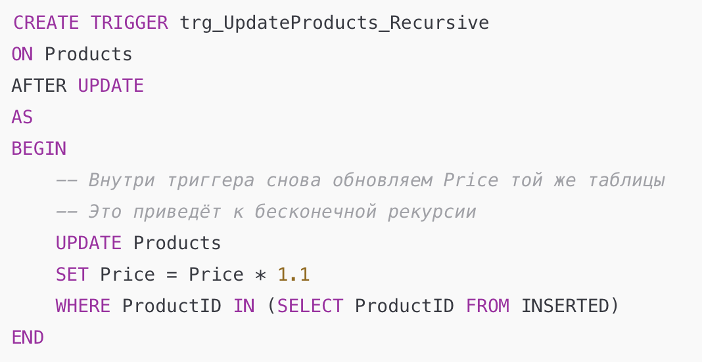
Рекурсивный триггер (ошибка сервера)
Что происходит:
1. Пользователь делает UPDATE Products SET Price = Price * 1.1 WHERE ProductID = 1.
2. Триггер срабатывает и снова делает UPDATE на той же таблице.
3. Это вызывает триггер снова.
4. Цикл продолжается, пока SQL Server не выдаст ошибку о превышении глубины рекурсии.

Slide 8
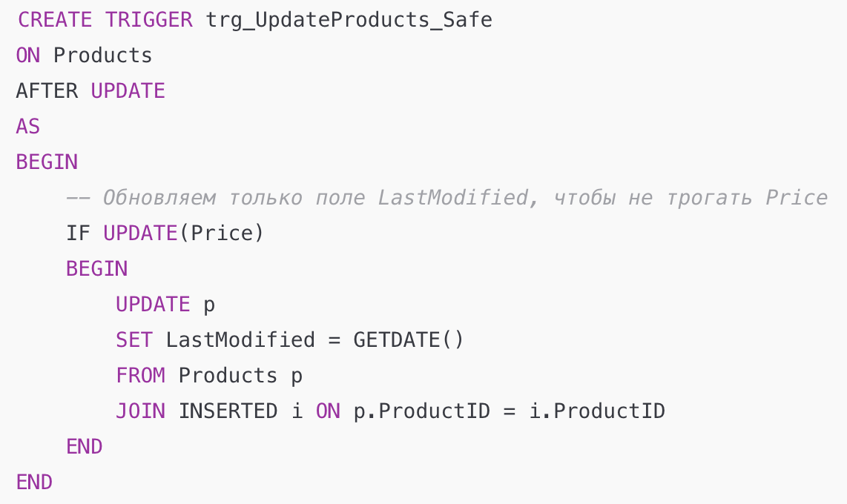
Безопасный вариант с проверкой UPDATE()
Почему безопасно:
* Мы не изменяем Price внутри триггера, поэтому не вызываем его повторно.
* Используем IF UPDATE(Price) — триггер сработает только если реально изменилось поле Price.
* JOIN с INSERTED позволяет корректно обработать несколько строк сразу.

Slide 9
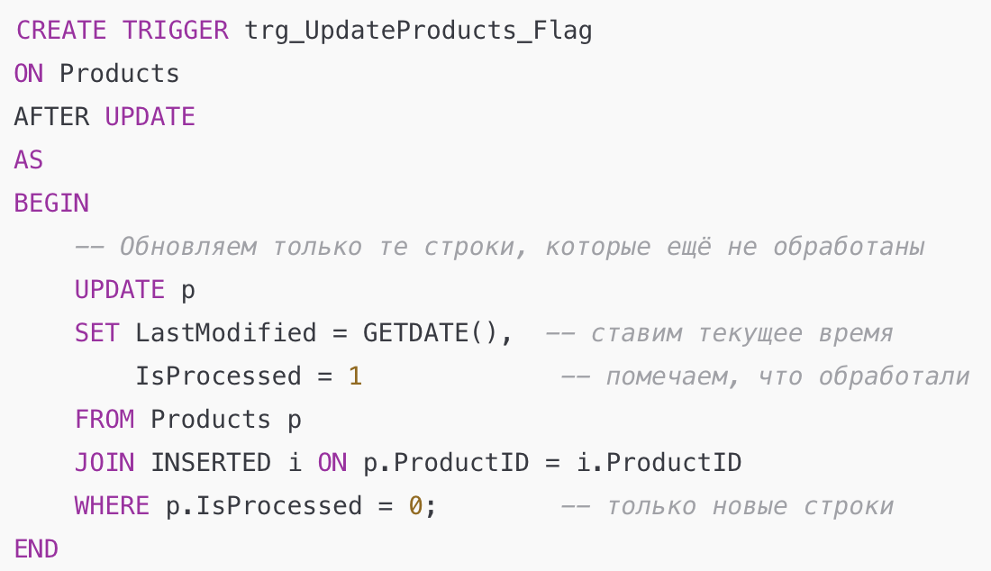
Ещё один способ — использование флага
Добавим IsProcessed = 1, чтобы триггер не обрабатывал строки повторно:
* Пользователь делает UPDATE Products.
    * Триггер берёт изменённые строки из INSERTED и обновляет только те, у которых IsProcessed = 0.
* LastModified ставится текущей датой,
* IsProcessed = 1 — помечаем строку как обработанную.
* Если триггер снова сработает, строки с IsProcessed = 1 не обновляются, рекурсия прерывается.

Slide 10
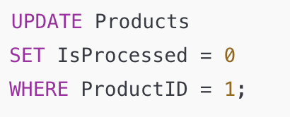
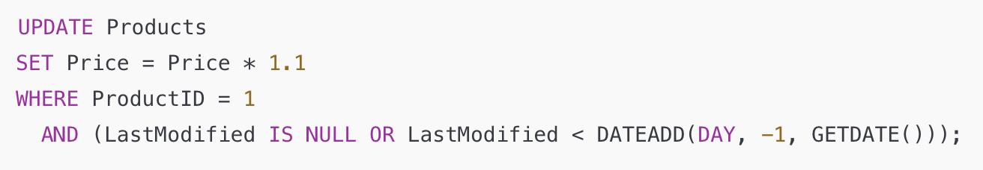
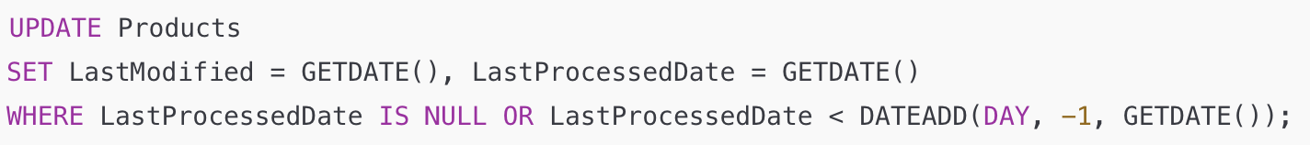
Флаг IsProcessed защищает от бесконечной рекурсии при одном UPDATE, но сам по себе блокирует повторную обработку, пока его не сбросить.
Чтобы повторно менять цену по тому же ID через день или при другом UPDATE, нужно сбрасывать флаг или использовать дату/условие вместо флага.
Сбрасываем флаг вручную перед новым обновлением
Вместо IsProcessed можно проверять время последнего обновления
Можно добавить колонку LastProcessedDate и проверять её внутри триггера. Флаг автоматически «самоподтверждается» через дату

Slide 11
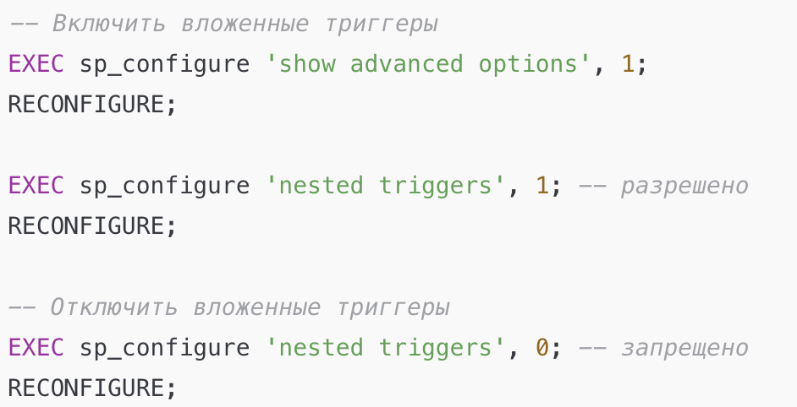
Каскадные триггеры
Внешняя рекурсия: триггер одной таблицы изменяет другую таблицу, которая имеет триггер, влияющий на первую.
Контроль таких триггеров:

Slide 12
Ограничения триггеров
Триггер не может быть вызван напрямую через EXEC (запускает процедуру, но не триггеры).
Триггер не может использовать TRUNCATE TABLE внутри себя.
Триггер не может изменять некоторые системные таблицы.
Триггер может замедлять производительность, если делает сложные вычисления на больших таблицах.

Slide 13
Best Practices (Рекомендации)
1. Минимизировать код в триггере
  Триггер должен быть лёгким, только для контроля целостности или аудита.
  Сложную логику лучше вынести в процедуры.
2. Обрабатывать множественные строки
  Использовать JOIN inserted/deleted вместо предположения, что обрабатывается одна строка.
3. Использовать TRY…CATCH
  Для обработки ошибок и предотвращения отката транзакции без уведомления.

Slide 14
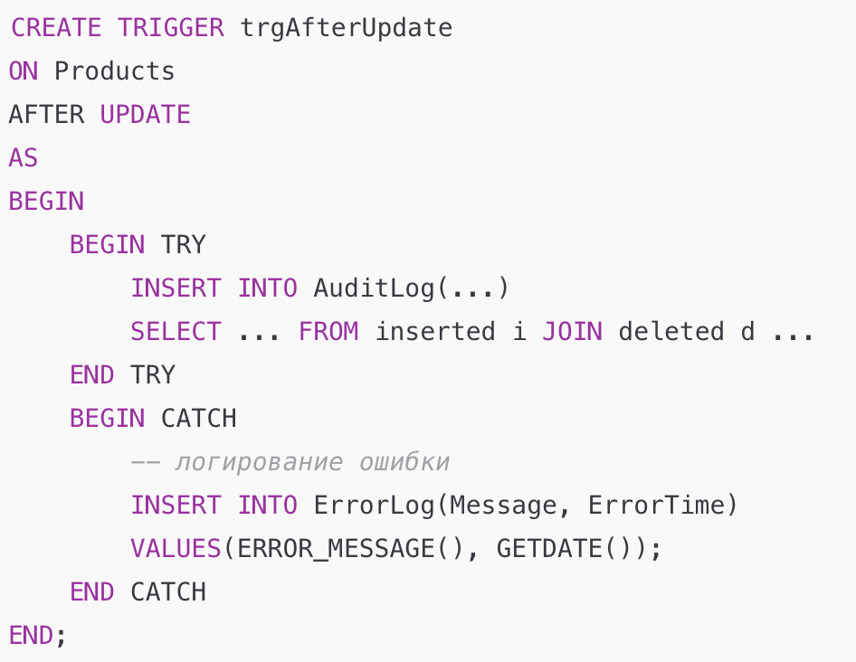
4. Документировать триггеры
  Описывать, на какие события они реагируют, чтобы другие разработчики понимали логику.

Slide 15
Примеры реальных сценариев
Сценарий | Пример
Аудит изменений | Логирование старых и новых значений Price в отдельную таблицу.
Поддержка целостности | Запрет удаления клиента, если есть связанные заказы.
Автоматические расчеты | При добавлении заказа автоматически рассчитывать сумму и скидку.
Интеграция | Автоматическая отправка данных в другую таблицу при обновлении (например, для репликации).

Slide 16
Хранимые процедуры (Stored procedures)

Slide 17
Что такое хранимая процедура?
Хранимая процедура – это заранее скомпилированный SQL-код, сохранённый в базе данных, который можно вызывать многократно.
Она похожа на "функцию" в языках программирования, но работает внутри SQL Server.
Особенности:
Хранятся в базе данных.
Вызываются через команду EXEC или EXECUTE.
Могут принимать входные и выходные параметры.
Могут содержать управляющую логику (IF, WHILE, TRY...CATCH и т.д. – доступна полная логика T-SQL).
Можно вызывать одну процедуру из другой.

Slide 18
Типы процедур
Тип процедуры | Описание | Где хранятся
Пользовательские процедуры (User Stored Procedures) | Создаются пользователем для реализации бизнес-логики, работы с данными, автоматизации. Могут иметь входные/выходные параметры, возвращать значения. | В SSMS: Databases → [ИмяБД] → Programmability → Stored Procedures Системные таблицы: sys.procedures, sys.sql_modules
Системные процедуры (System Stored Procedures) | Идут вместе с SQL Server, начинаются с sp_ (например, sp_help, sp_who, sp_configure). Предназначены для администрирования и служебных операций. | В SSMS: Databases → System Databases → master → Programmability → Stored Procedures Системные таблицы: sys.system_objects
Расширенные процедуры (Extended Stored Procedures, устар.) | Старый механизм вызова DLL из SQL Server (например, xp_cmdshell). Сейчас не рекомендуется к использованию из-за уязвимостей. | В SSMS: Databases → master → Programmability → Extended Stored Procedures (если включены) Системные таблицы: sys.objects
CLR-процедуры | Написаны на .NET (C#, VB.NET и др.), загружаются в SQL Server через сборку (CREATE ASSEMBLY). Используются для сложной логики, которую трудно реализовать на T-SQL. | В SSMS: Databases → [ИмяБД] → Programmability → Assemblies Системные таблицы: sys.assembly_modules, sys.procedures
Основные рабочие — пользовательские процедуры.
Системные процедуры — для администрирования.
CLR-процедуры — редкость, но применяются в специфичных задачах.
Extended процедуры — устарели, но можно встретить.

Slide 19
Основные цели процедур:
Повторное использование кода — однажды написали, вызываем многократно.
Инкапсуляция бизнес-логики — можно спрятать логику от пользователей.
Безопасность — можно дать доступ к выполнению процедуры, но не к самим таблицам.
Оптимизация — процедура компилируется один раз, повторные вызовы выполняются быстрее.
Уменьшение сетевого трафика — клиент отправляет один вызов процедуры (EXEC), а не длинный SQL-запрос.

Slide 20
Ограничения процедур
Нельзя использовать внутри SELECT (в отличие от функций).
Могут возвращать только одно целое значение (RETURN) или данные через OUTPUT (нет гибкого возврата, как у функций).
Слишком сложные процедуры могут тормозить при плохом проектировании БД.

Slide 21
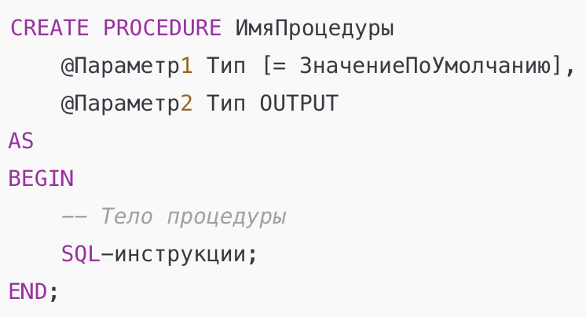
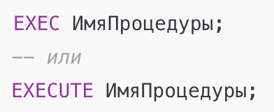
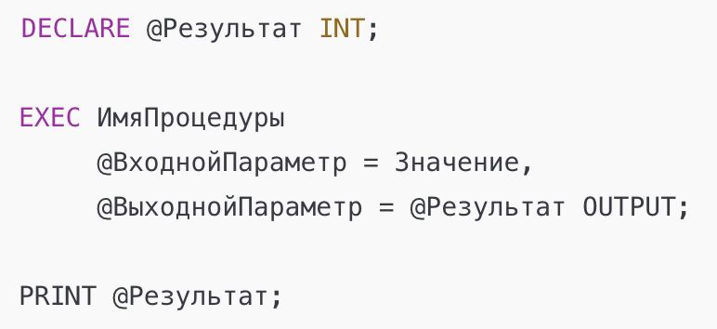
Синтаксис создания Синтаксис вызова
Простейший вызов
Вызов с входными параметрами
Вызов с выходными параметрами (OUTPUT)

Slide 22
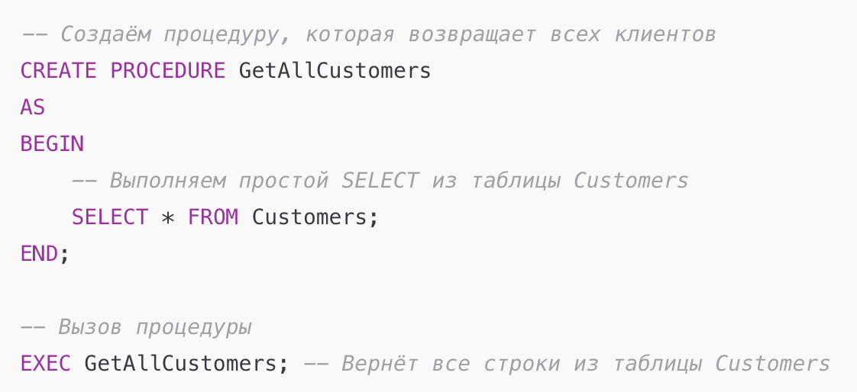
Примеры
Простейшая процедура

Slide 23
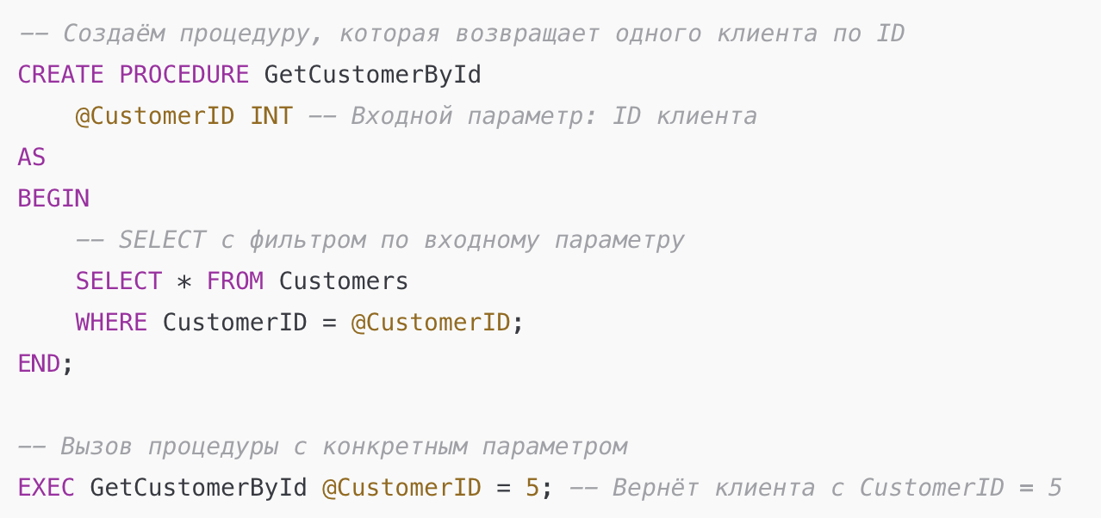
Процедура с параметром

Slide 24
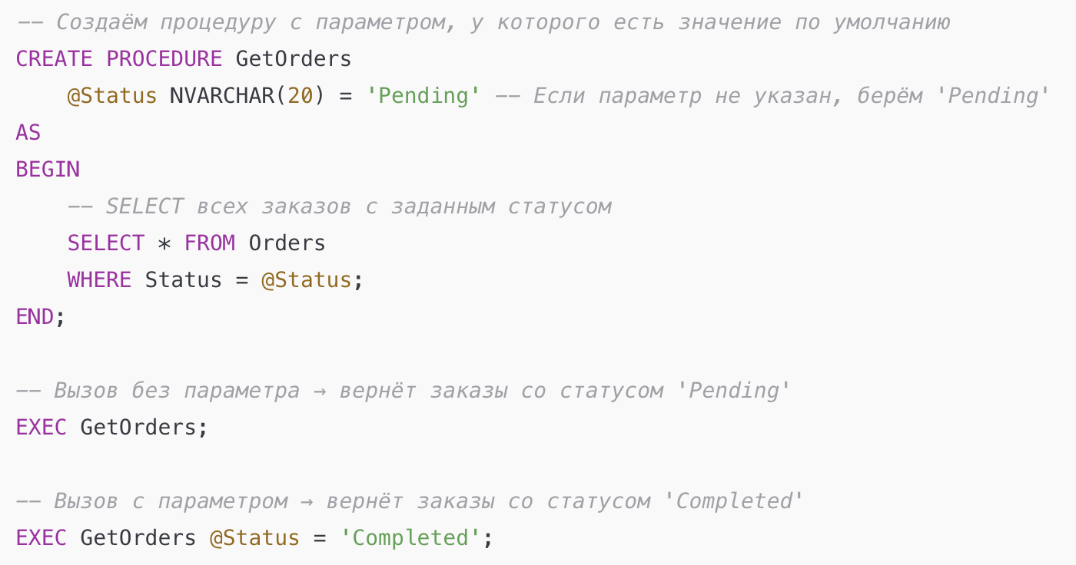
Параметры по умолчанию

Slide 25
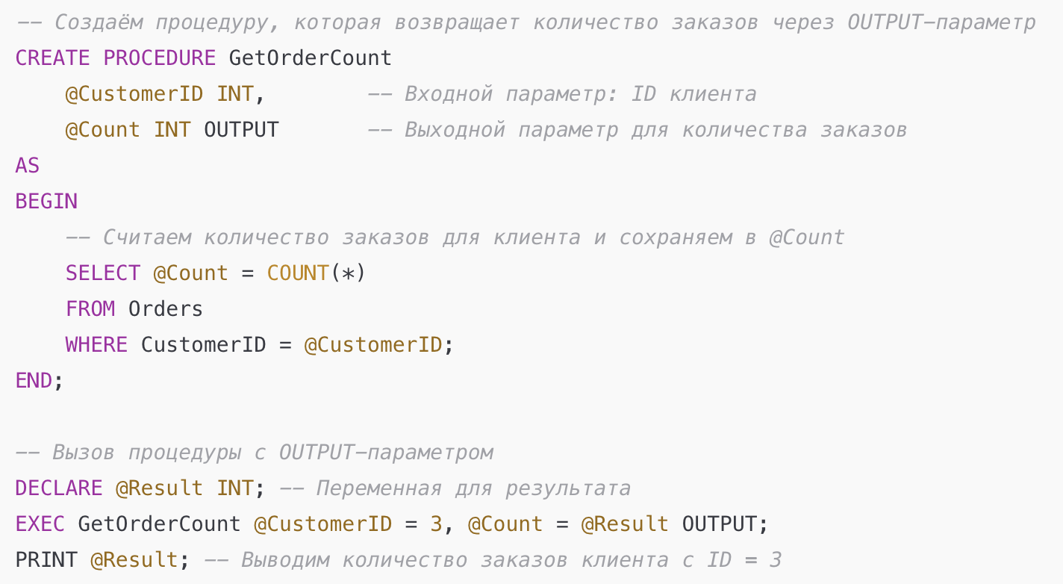
Выходной параметр (OUTPUT)

Slide 26
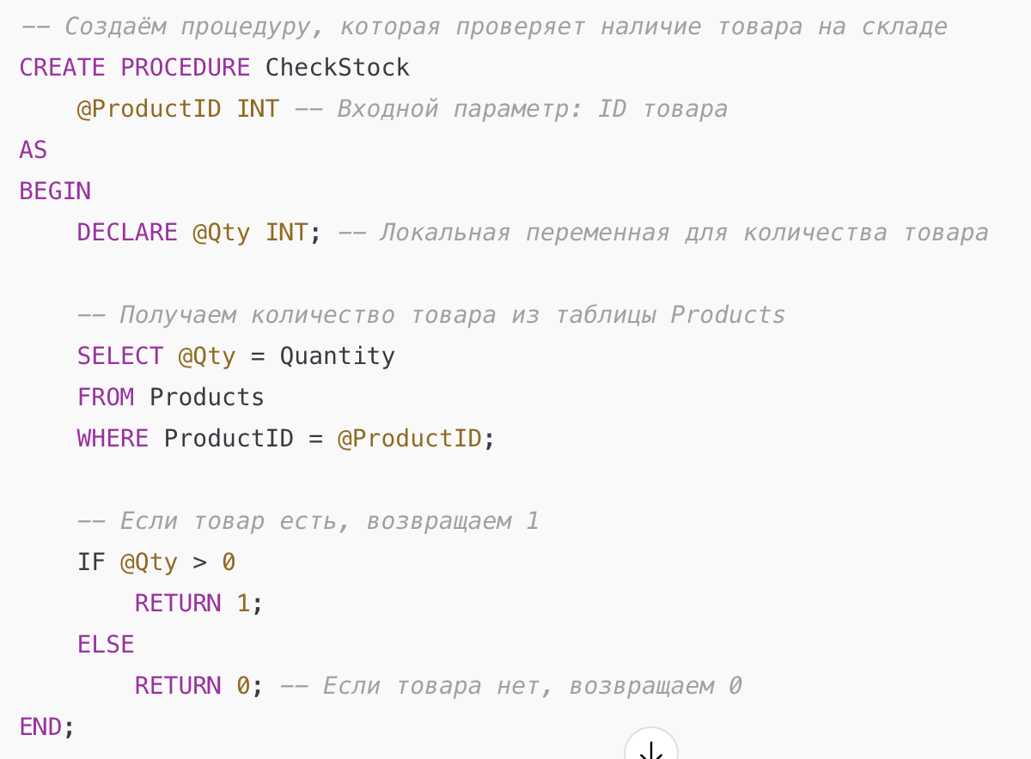
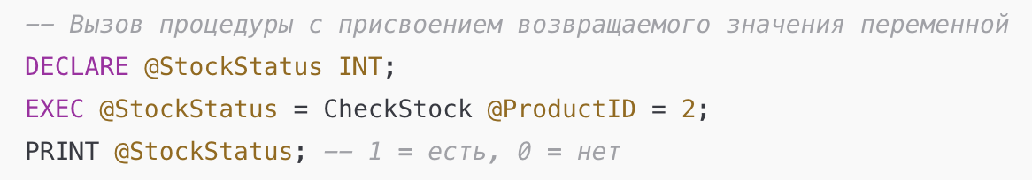
Возврат значения через RETURN

Slide 27
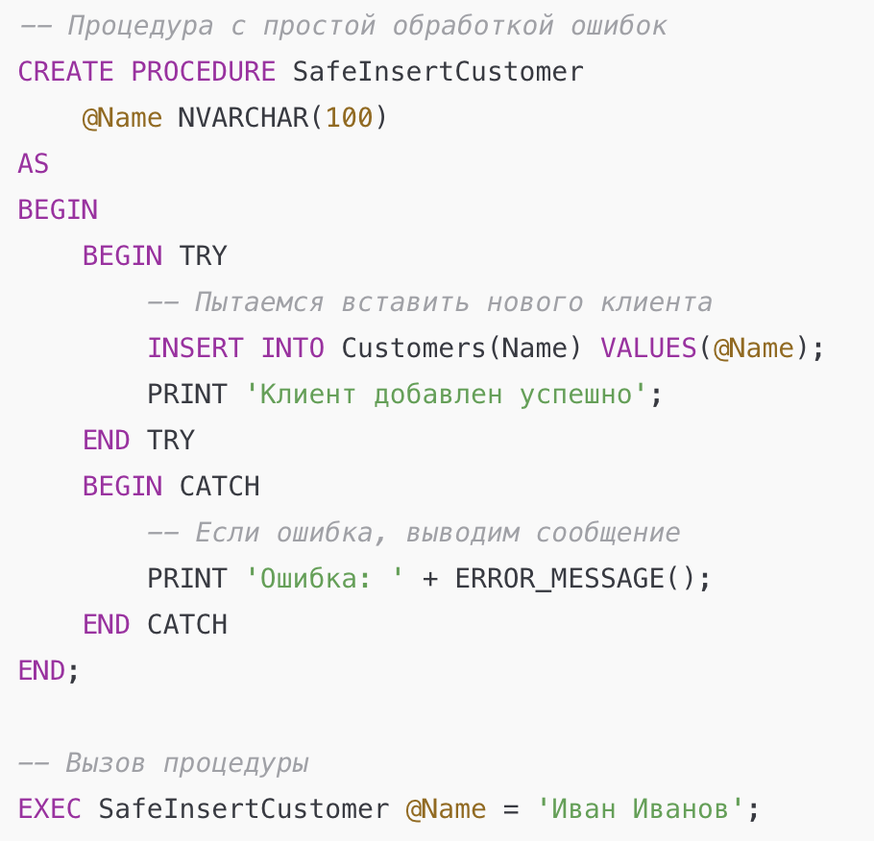
С обработкой ошибок TRY…CATCH

Slide 28
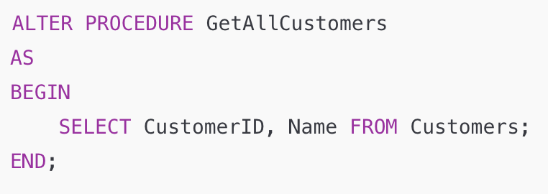

Изменение и удаление процедур
Удалить процедуру:
Нельзя или не рекомендуется удалять:
Системные процедуры (sp_…) — входят в состав SQL Server, их удаление может повредить работу сервера.
Процедуры с зависимостями — если другие объекты (процедуры, триггеры, функции) используют эту процедуру, удаление без проверки может вызвать ошибки.
Процедуры в защищённых схемах — пользователи без соответствующих прав (ALTER/CONTROL/DROP) не смогут их удалить.
CLR-процедуры — нельзя удалить до удаления сборки (DROP ASSEMBLY), к которой они привязаны.
Изменить процедуру:
Что можно изменить с ALTER PROCEDURE:
Тело процедуры (BEGIN … END).
Логику SQL-запросов внутри.
Параметры (добавить новые, изменить типы, значения по умолчанию).
Что нельзя изменить:
Имя процедуры — для этого нужно DROP PROCEDURE + CREATE PROCEDURE.
Схему (dbo, sales и т.д.) — нужно пересоздавать в другой схеме.

Slide 29
Оптимизация и производительность хранимых процедур
1. Кэширование планов выполнения
  Когда вызывается хранимая процедура, SQL Server создаёт план выполнения (execution plan).
  План сохраняется в кэше, и при повторном вызове той же процедуры не требуется заново компилировать SQL, что ускоряет выполнение.

Slide 30
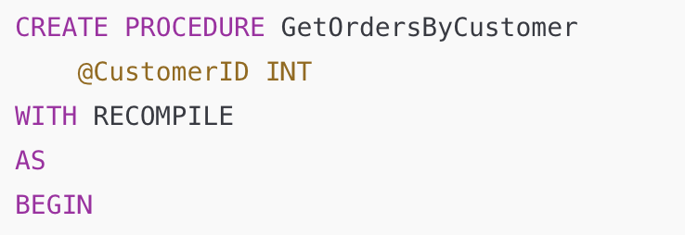
2. Параметрическая чувствительность (Parameter Sniffing)
  SQL Server строит план выполнения, используя первые переданные параметры.
  Проблема: если первые параметры редкие или экстремальные, план может быть неэффективным для других значений.
  Решение: можно использовать WITH RECOMPILE, чтобы SQL Server перекомпилировал план для каждого вызова.

Slide 31
Динамический SQL в процедурах
Динамический SQL — это SQL-запрос, который строится как строка во время выполнения и затем выполняется.
  Отличие от обычного SQL: обычные запросы фиксированы на этапе компиляции.
  Применяется, когда нужно выбирать таблицу, колонку или условие по параметрам, которые неизвестны заранее.

Slide 32
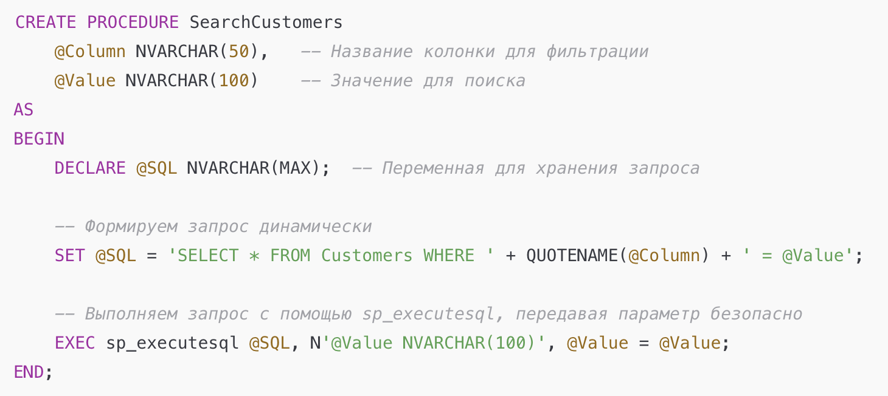
Пример процедуры
@Column и @Value
@Column — имя колонки, по которой ищем.
@Value — значение для фильтра.
QUOTENAME(@Column)
Безопасно обрамляет имя колонки в квадратные скобки [ColumnName].
Предотвращает SQL-инъекции и ошибки, если имя колонки содержит пробелы или спецсимволы.
sp_executesql
Команда для выполнения динамического SQL с параметрами.
Преимущество перед обычным EXEC(@SQL):
  Поддерживает параметры, а значит безопаснее.
  Позволяет кэшировать план выполнения (повышает производительность).
N'@Value NVARCHAR(100)', @Value = @Value
Определяем параметр для динамического SQL (@Value).
Передаём значение переменной из процедуры в запрос.

Slide 33
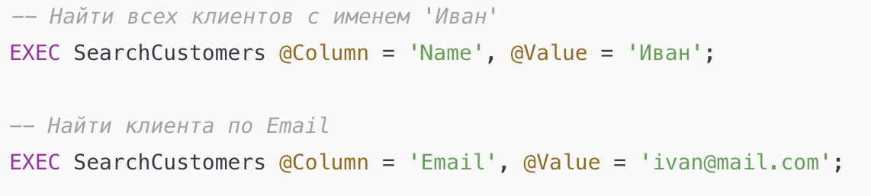
Пример вызова
Зачем нужен динамический SQL?
Применяется, когда:
  Нужно выбрать разные колонки или таблицы в зависимости от параметров.
  Невозможно заранее написать фиксированный SELECT с условием.
  Хотим писать универсальные процедуры, которые работают для разных сценариев.

Slide 34
Пользовательские функции

Slide 35
Пользовательские функции (UDF - User-Defined Function) в MS SQL Server
Пользовательская функция — это объект базы данных, который хранится на сервере и возвращает значение (одно или несколько).
Они создаются программистом (в отличие от встроенных функций SQL, например GETDATE() или LEN()).

Slide 36
Функции позволяют:
  инкапсулировать повторяющуюся логику,
  упростить и стандартизировать запросы,
  повысить читаемость кода.
В отличие от процедур:
  функция обязана возвращать значение,
  в функции нельзя выполнять DML-операции (INSERT, UPDATE, DELETE) напрямую (исключение — table-valued function, возвращающая таблицу).

Slide 37
Ограничения UDF
  Нельзя использовать INSERT, UPDATE, DELETE напрямую (кроме через функции, вызывающие таблицы).
  Нельзя изменять состояние базы — только читать.
  Можно вызывать только детерминированные операции (напр., ABS(), LEN() и т.д). Нельзя недетерминированные - NEWID(), GETDATE() и пр. — хотя есть обходы.
  Функции не поддерживают TRY...CATCH внутри.

Slide 38
Виды пользовательских функций
1. Scalar Functions (скалярные функции)
  Возвращают одно значение (число, строку, дату и т.д.).
  Используются в SELECT, WHERE, ORDER BY и т.д.
  Пример: вычисление возраста по дате рождения.

Slide 39
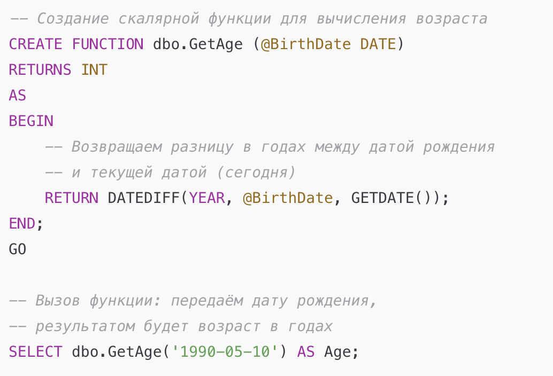
* CREATE FUNCTION — создаём новую функцию.
* dbo.GetAge — имя функции (в схеме dbo).
* @BirthDate DATE — входной параметр, который принимает дату рождения.
* RETURNS INT — функция возвращает целое число.
* DATEDIFF(YEAR, @BirthDate, GETDATE()) — считает разницу в годах между датой рождения и сегодняшней датой.
* GETDATE() – встроенная системная функция
* RETURN — обязательный оператор для возврата результата.
* SELECT dbo.GetAge('1990-05-10') — вызов функции в запросе.

Slide 40
2. Inline Table-Valued Functions (встраиваемые табличные функции)
  Возвращают таблицу (результат одного SELECT).
  Могут принимать параметры.
  Более быстрые, чем многооператорные (так как оптимизатор может «подставить» их в запрос).

Slide 41
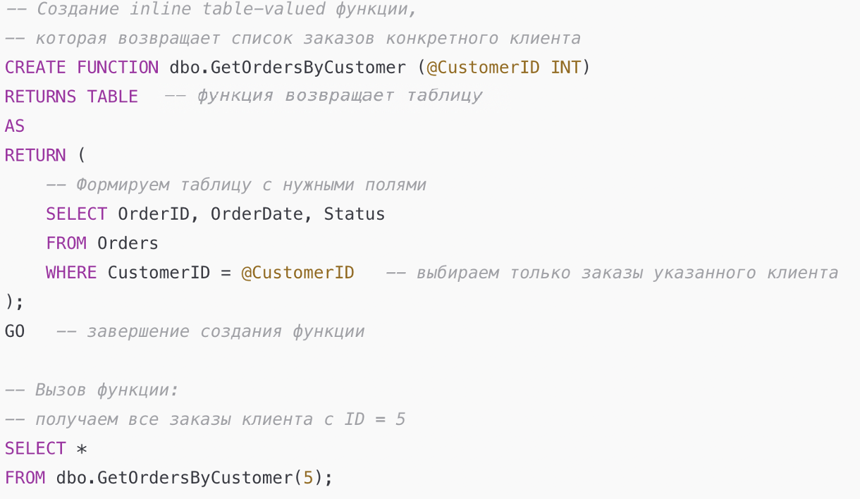
* dbo.GetOrdersByCustomer — имя функции в схеме dbo.
* @CustomerID INT — входной параметр, ID клиента, по которому выбираются заказы.
* RETURNS TABLE — функция возвращает таблицу.
* RETURN (SELECT …) — определяет таблицу, которую возвращает функция.
* WHERE CustomerID = @CustomerID — фильтр по клиенту.
* SELECT * FROM dbo.GetOrdersByCustomer(5) — вызов функции, возвращающий все заказы клиента с ID = 5.

Slide 42
3. Multi-Statement Table-Valued Functions (многооператорные табличные функции)
  Возвращают таблицу, но внутри можно выполнять несколько операторов.
  Нужно явно объявить таблицу-переменную, заполнять её и возвращать.
  Гибкие, но медленнее inline-функций.

Slide 43
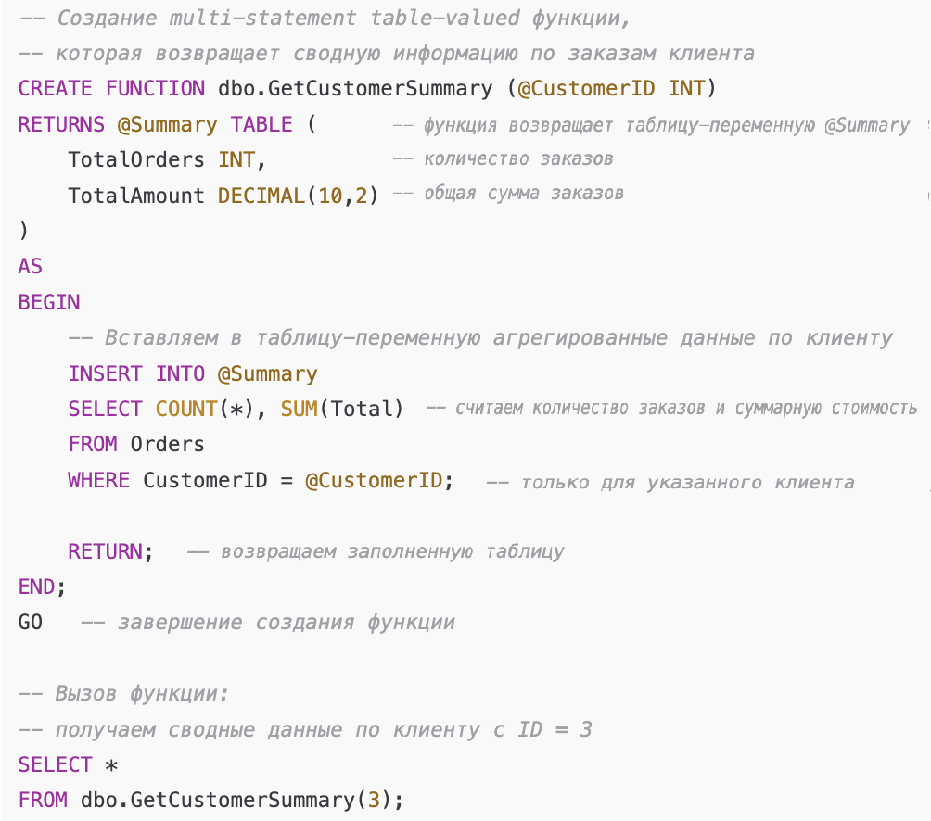
* dbo.GetCustomerSummary — имя функции в схеме dbo.
* @CustomerID INT — входной параметр, по которому фильтруются данные.
* RETURNS @Summary TABLE (…) — функция возвращает таблицу с колонками TotalOrders и TotalAmount.
* INSERT INTO @Summary SELECT … — заполняем таблицу-переменную агрегированными данными.
* RETURN — обязательный оператор для возврата результата функции.
* SELECT * FROM dbo.GetCustomerSummary(3) — вызов функции, возвращающий таблицу со сводными данными для клиента с ID = 3.

Slide 44
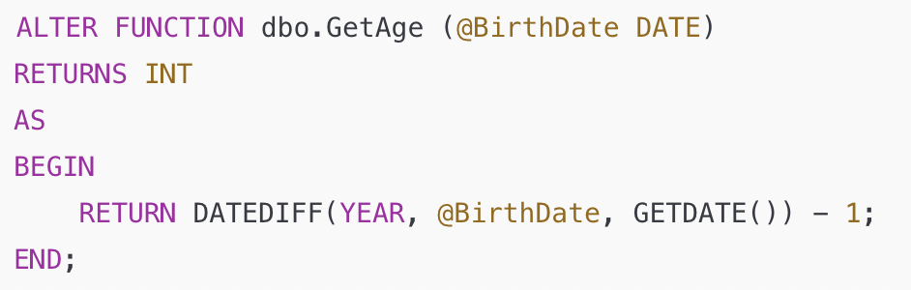

Изменение и удаление функций
Изменение:
Удаление

Slide 45
Самые часто используемые: Scalar (возврат значения) и Inline TVF (возврат таблицы).
Multi-Statement TVF применяются для более сложной логики.
CLR-функции — редкость, но полезны в спецзадачах.
Системные функции — встроены и используются везде.

Slide 46
Виды функций
Тип функции | Описание | Где хранятся
Скалярные функции (Scalar UDF) | Возвращают одно значение (число, строку, дату и т. п.). Используются как встроенные функции (LEN(), GETDATE() и т. д.). | В SSMS: Databases → [ИмяБД] → Programmability → Functions → Scalar-valued Functions Системные таблицы: sys.objects (type = 'FN'), sys.sql_modules
Многооператорные табличные функции (Multi-Statement Table-Valued Function, MSTVF) | Возвращают таблицу, внутри можно писать сложную бизнес-логику (BEGIN … END). | В SSMS: Databases → [ИмяБД] → Programmability → Functions → Table-valued Functions Системные таблицы: sys.objects (type = 'TF'), sys.sql_modules
Встроенные табличные функции (Inline Table-Valued Function, ITVF) | Возвращают таблицу на основе одного SELECT (без BEGIN … END). Более быстрые, чем MSTVF. | В SSMS: Databases → [ИмяБД] → Programmability → Functions → Table-valued Functions Системные таблицы: sys.objects (type = 'IF'), sys.sql_modules
Системные функции | Предустановленные в SQL Server (GETDATE(), SUM(), CAST(), и др.). Доступны во всех базах. | Не отображаются в SSMS как отдельные объекты. Системные таблицы: sys.all_objects (type = 'FN', 'FS', 'FT')
CLR-функции | Пишутся на .NET (C#, VB.NET), подключаются через CREATE ASSEMBLY. Используются для сложной логики. | В SSMS: Databases → [ИмяБД] → Programmability → Assemblies Системные таблицы: sys.assembly_modules

Slide 47
Сравнительная таблица по триггерам, процедурам и функциям
Характеристика | Функция | Хранимая процедура | Триггер
Возврат значения | Обязателен | Не обязателен | Не возвращает значение напрямую
Возврат таблицы | Да (TVF) | Через SELECT | Нет, но может изменять таблицы
DML (INSERT, UPDATE, DELETE) | Нельзя напрямую | Можно | Можно (с осторожностью, внутри транзакции)
TRY...CATCH | Нет | Есть | Нет (обработка ошибок сложнее)
Использование в SELECT | Да | Нет | Нет
Производительность | Хорошо для простых операций | Лучше для сложных сценариев | Зависит от частоты срабатывания и сложности триггера

Slide 48
Задачи

Slide 49
Практическая работа

